Slide 1
Shell Script & gnuplot の
簡単な説明！！
日本大学文理学部情報システム解析学科
谷聖一 研究室
田中 勇歩

Slide 2
Shell Script 編

Slide 3
Shellとは？
ユーザーがキーボードからコマンドラインに入力したコマンドを解釈してその実行を制御するプログラム
コマンド・インタプリタ
LinuxなどUNIX系OSで使われる
コマンド・インタプリタ
Shell（シェル）

Slide 4
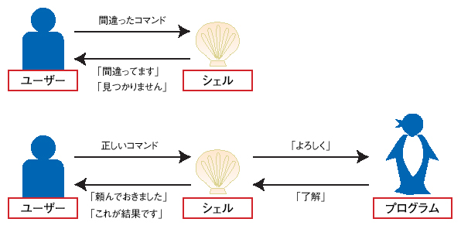
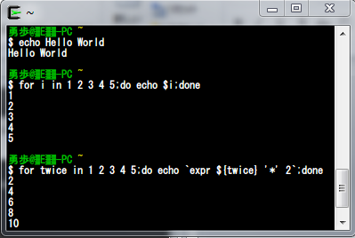
Shellの役割
引用先（http://itpro.nikkeibp.co.jp/article/Keyword/20070907/281485/*）
Shellの役割
ユーザーが入力したコマンドを解釈
正しいコマンド⇒実行
・シェル自身が処理
・コマンドを処理するプログラムを起動
正しくないコマンド⇒エラーを通知

Slide 5
Shell Scriptとは？
Shell Script
シェル・プログラム上で実行できるスクリプト言語の1つ
コンピュータに実行させたい処理を記述
⇒その台本通りに動かすことが可能
※スクリプト（script）は「台本」という意味
超便利！
よってShell Scriptを上手く使えば、
複数のプログラムを起動することができる！

Slide 6
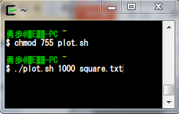
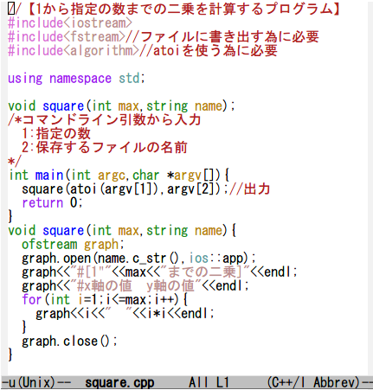
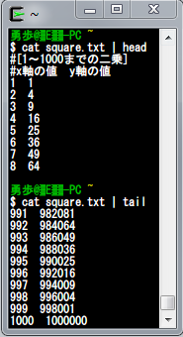
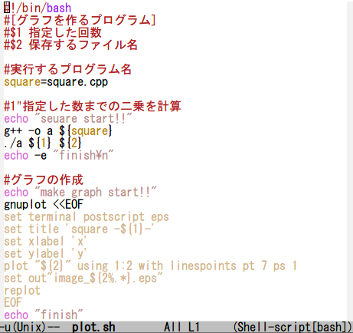
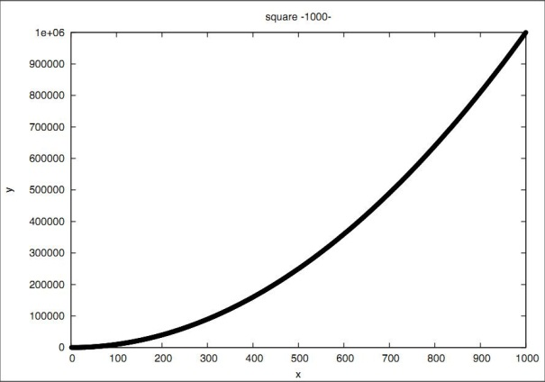
複数のプログラムの起動例( )
①1から指定の数までの二乗を計算するプログラム
②ファイルを読み取り,図に保存(eps)するプログラム
←①実行権限をあげる
④結果がテキストに保存
②プログラム実行
③C++のプログラムが実行
←⑤gnuplotが実行
⑥ファイルを読み込む
⑦epsで図に保存

Slide 7
Shell Scriptの書き方＆実行
初めの行に、
このファイルは/bin/bashを
インタープリタとするよ！
という意味。
#!/bin/bash
などのインタプリタを宣言
実行は、
$ chmod 755 ファイル名
$ ./ファイル名
コマンドライン引数を送りたい場合は、
$ ./ファイル名 引数1 引数2 …

Slide 8
chmodとは？
chmod
パーミッション(所有権)の変更する為のコマンド
Windowsではファイルの拡張子(.exeなど)によって、
そのファイルが実行可能か不可能かを判断
UNIXではパーミッション（あるいはファイルのモード）
と呼ばれる特別な属性によって実行可能・不可能を判断
パーミッション
rwxr-xr-xなどの9文字の文字列や、755などの数値で表す
⇒パーミッションを数値で表す場合は r＝4、w＝2、x＝1 を割り当て、3文字ずつの合計を用いる
例. rwxr-xr-x ⇒ 4+2+1, 4+1, 4+1 で、755
r オーナーが読込可能なら r、さもなくば -
w オーナーが書込可能なら w、さもなくば -
x オーナーが実行可能なら x、さもなくば -
r グループメンバが読込可能なら r、さもなくば -
w グループメンバが書込可能なら w、さもなくば -
x グループメンバが実行可能なら x、さもなくば -
r その他の人が読込可能なら r、さもなくば -
w その他の人が書込可能なら w、さもなくば -
x その他の人が実行可能なら x、さもなくば -
9文字の文字列は
r(readable), w(writable),
x(executable), ハイフン(-)
からなり、それぞれ意味をもつ

Slide 9
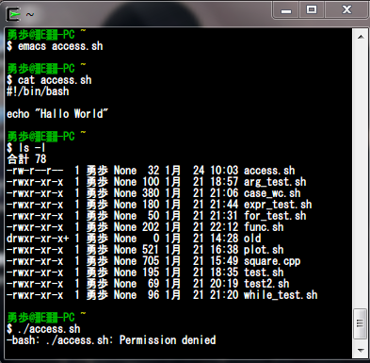
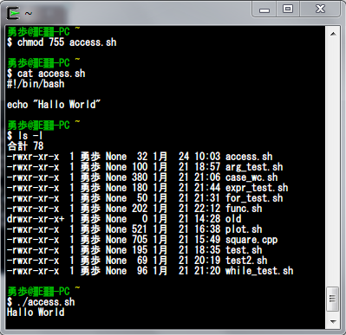
実行例
実行権限を付与していない場合
実行権限を付与した場合
r オーナーが読込○
w オーナーが書込○
x オーナーが実行×
r グループメンバが読込○
w グループメンバが書込×
x グループメンバが実行×
r その他の人が読込○
w その他の人が書込×
x その他の人が実行×
r オーナーが読込○
w オーナーが書込○
x オーナーが実行○
r グループメンバが読込○
w グループメンバが書込×
x グループメンバが実行○
r その他の人が読込○
w その他の人が書込×
x その他の人が実行○
結果：エラー
結果：実行成功！！

Slide 10
Shell Scriptの実行例
test.sh
#!/bin/bash
PARA1="string"
PARA2=string
PARA3=3
PARA4=`date '+%Y-%m-%d'`
echo "PARA1 = ${PARA1}"
echo "PARA2 = ${PARA2}"
echo "PARA3 = ${PARA3}"
echo "PARA4 = ${PARA4}"
echo "PARA5 = ${PARA5}"
実行結果
$ test.sh
PARA1 = string
PARA2 = string
PARA3 = 3
PARA4 = 2013-01-21
PARA5 =
変数名に使える文字 ：英数字 または 「_ 」(アンダーバー) ※１文字目に数字は使用不可
変数に値を代入 ：「変数名=値」 ※ 「=」 の前後にはスペースやタブの代入不可
変数の参照 ：変数名の前に「$」を付ける

Slide 11
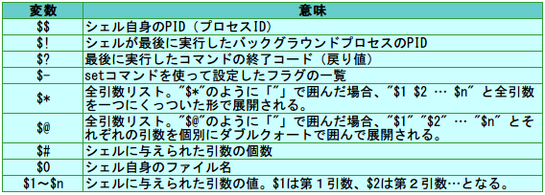
Shell Scriptの実行例２ -特殊な変数-
←これらの特殊な変数は、参照専用で値の代入不可
arg_test.sh .sh
実行結果
#!/bin/bash
echo $$
echo $!
echo $?
echo $-
echo $*
echo $@
echo $#
echo $0
echo $1
echo $2
echo $3
$ ./arg_test.sh a b c
7488 (※毎回変化)
0
hB
a b c
a b c
3
./arg_test.sh
a
b
c

Slide 12
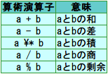
Shell Scriptの実行例3 –四則演算-
シェルスクリプトで数値の演算を行いたい場合は、「expr」コマンドを使用
例.変数に5と3を足した数値を格納したい場合
NG: 変数=5+3 (変数に「5+3」という文字列が格納される)
OK: 変数=`expr 5 + 3`
expr_test.sh
「expr」コマンドで
使用できる算術演算子
#!/bin/bash
a=`expr 5 + 3`
b=`expr 5 - 3`
ab=`expr $a + $b`
c=`expr 5 \* 3`
d=`expr 5 / 3`
e=`expr 5 % 3`
echo "a=$a"
echo "b=$b"
echo "ab=$ab"
echo "c=$c"
echo "d=$d"
echo "e=$e"
実行結果
$ ./expr_test.sh
a=8
b=2
ab=10
c=15
d=1
e=2

Slide 13
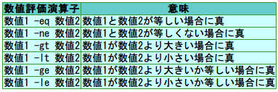
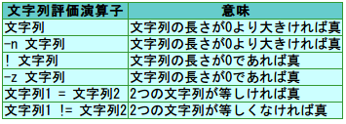

Shell Scriptの実行例4 -演算子-
if文やwhile文では使える演算子
※数値評価演算子の由来
eq : equal
ne : not equal
gt : greater than
lt : less than
ge : greater or equal
le : less or equal

Slide 14
Shell Scriptの実行例5 –if 文-
if [ 条件1 ]
then
処理1
elif [ 条件2 ]
then
処理2
else
処理3
fi
補足
条件の前後にはスペースを入れないと、エラー。
「if [ 条件 ] 」は「 if test 条件」と書くこともできる
条件が偽の場合は、「! 条件」
「elif」はc言語で言うところの「else if」にあたる
test2 .sh
#!/bin/bash
if [ $# -le 5 ]
then
echo $@
else
echo "over"
fi
実行結果
$ ./test2.sh 0 1 2 3 4
0 1 2 3 4
$ ./test2.sh 0 1 2 3 4 5
over

Slide 15
Shell Scriptの実行例6 –case 文-
case 変数 in
パターン1) 処理;;
パターン2) 処理;;
パターン3 | パターン4) 処理;;
*) 処理;;
esac
補足
"read"は標準入力
"*" は任意の文字列(空文字を含む)を意味
"?" は任意の1文字を意味
"[]" は括弧の中の文字のいずれかを意味
"-" で範囲を指定することも可能。
"!" が付くと括弧の中のいずれでもないという意味
"｜"はOR
case_wc.sh
実行結果
#!/bin/bash
while :
do
read key
case "$key" in
"q" ) echo "終了します。"
break ;;
a* ) echo "aで始まる文字列" ;;
?b* ) echo "2文字目がbの文字列" ;;
[A-Z]* ) echo "大文字で始まる文字列" ;;
[!xyz]* ) echo "先頭がx、y、zではない文字列" ;;
* ) echo "上記のいずれでもない文字列" ;;
esac
done
exit 0
$ ./case_wc.sh
abc
aで始まる文字列
bbc
2文字目がbの文字列
ABC
大文字で始まる文字列
www
先頭がx、y、zではない文字列
xyz
上記のいずれでもない文字列
Abc
2文字目がbの文字列
q
終了します。

Slide 16
Shell Scriptの実行例7 –while 文-
while [ 条件 ]
do
処理
done
補足
処理を途中で中断してループを抜ける
→「break」
ループの先頭に戻る→「continue」
実行結果
$ ./while_test.sh
1 回目の処理
2 回目の処理
3 回目の処理
4 回目の処理
5 回目の処理
6 回目の処理
7 回目の処理
8 回目の処理
9 回目の処理
10 回目の処理
while_test.sh
#!/bin/bash
a=1
while [ $a -le 10 ]
do
echo "${a} 回目の処理"
a=`expr $a + 1`
done

Slide 17
Shell Scriptの実行例8 –for 文-
for 変数 in 引数1 引数2 …
do
処理
done
補足
処理を途中で中断してループを抜ける
→「break」
ループの先頭に戻る→「continue」
実行結果
for_test.sh
$ ./for_test.sh aa bb cc dd
aa
bb
cc
dd
#!/bin/bash
for arg in $@
do
echo ${arg}
done

Slide 18
Shell Scriptの実行例9 –関数-
関数名()
{
処理・・・
}
補足
C言語のように括弧の中に引数を記述する必要はない
関数に引数を渡す場合、シェルと同じくスペース区切りで渡す
関数に渡された引数を参照する場合、シェルと同じくに「$1, $2, ...」と参照
呼び出し元に終了コードを返す場合「return コード」と記述
for_test.sh
実行結果
#!/bin/bash
arg_chk()
{
# 引数の数が2の場合
if test $# -eq 2
then
return 0
# 引数の数が2以外の場合
else
return 1
fi
}
arg_chk $@
ret=$?
echo "引数チェック結果=${ret}"
$ ./func.sh a
引数チェック結果=1
$ ./func.sh a b
引数チェック結果=0
$ ./func.sh a b c
引数チェック結果=1

Slide 19
コマンドラインからShell Script
ちょっとしたものなら、コマンドライン上から実行できる！

Slide 20
コマンドラインからShell Script②
このようなこともできる
$ for M in A B C;do for S in {1..5};do echo ${M}_${S};done;done
A_1
A_2
A_3
A_4
A_5
B_1
B_2
B_3
B_4
B_5
C_1
C_2
C_3
C_4
C_5
同じ
#!/bin/bash
for M in A B C
do
for S in {1..5}
do
echo ${M}_${s}
done
done

Slide 21
gnuplot 編

Slide 22
gnuplotとは
gnuplot
2次元および3次元のグラフを描画するためのフリーウェア
ユーザインターフェース
CUI（利用者がコマンドを打ち込んでゆく形態)
⇒最低限のコマンドをいくつか覚えておくことが必要
コマンド help で閲覧することができるオンラインマニュアルが充実
⇒コマンドさえ覚えてしまえば, 高級な使い方をするときに困らない
特徴
2次元グラフ描画機能が極めて強力（各種の関数やデータのグラフが自由自在に作成可能）
多様な画像の形式をサポート（PostScript,EPS,tgif,PNG,PBMなど)
3次元グラフ描画機能は、2次元ほど強力ではない

Slide 23
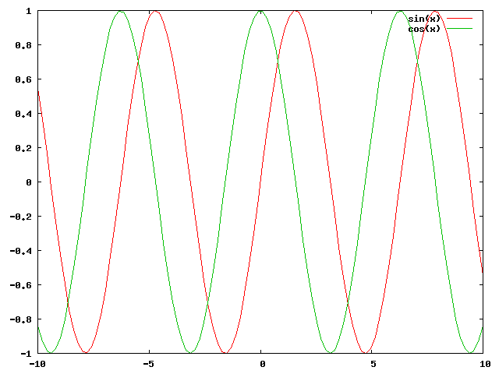
gnuplotの基本的な使い方
gnuplotを起動し、下記のコマンドを入力
$gnuplot
G N U P L O T
Version 4.6 patchlevel 0 last modified 2012-03-04
Build System: CYGWIN_NT-6.1-WOW64 i686
Copyright (C) 1986-1993, 1998, 2004, 2007-2012
Thomas Williams, Colin Kelley and many others
gnuplot home: http://www.gnuplot.info
faq, bugs, etc: type "help FAQ"
immediate help: type "help" (plot window: hit 'h')
Terminal type set to 'x11'
gnuplot> plot sin(x)
gnuplot> replot cos(x)
gnuplot> replot
終了コマンド
gnuplot> exit
x11で表示される
(入ってない場合はエラー)

Slide 24
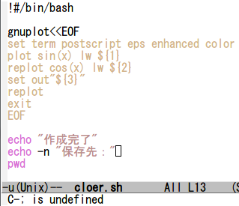
gnuplotの基本的な使い方
$./cloer.sh 5 5 image.eps
$1:sin xの線の太さ
$2:cos xの線の太さ
$3:保存するファイル名

Slide 25
gnuplotの基本的な使い方2 –画像の保存-
gnuplotを起動し、描写ソフトを指定
(このほかにも色々ある)
gnuplot> set terminal eps
gnuplot> set terminal png
初期設定はx11(x11に戻したい場合)
gnuplot> set terminal x11
gnuplot> set out “名前.拡張子”
gnuplot> replot

Slide 26
gnuplotの基本的な使い方3
中でもおすすめはこれ！
gnuplot> set terminal dumb
Gnuplotを起動して、
gnuplot> plot sin(x)
と是非やってみよう！

Slide 27
Shell Script & gnuplot 編

Slide 28
Shell Script と gnuplot
gnuplotはとても便利なソフトだが、毎回毎回コマンドを打ち込んでグラフを作るのは苦痛！！
超便利！
そこで役立つのがShell Script ！！

Slide 29
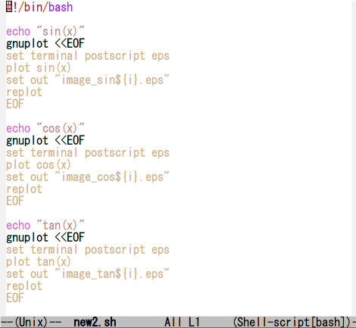
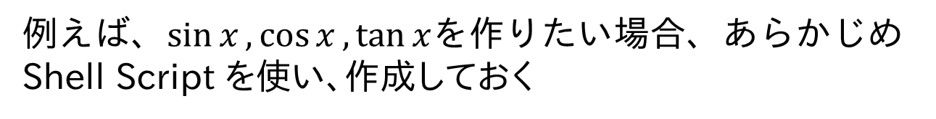
Shell Script と gnuplot
例えば、$\sin{x},\cos{x},\tan{x}$を作りたい場合、あらかじめShell Script を使い、作成しておく
超便利！
これなら毎回コマンド打ち込まずに済み、かつ、
エラーを起こした個所もすぐ修正できる。
また、コマンドを保存しておける。

Slide 30
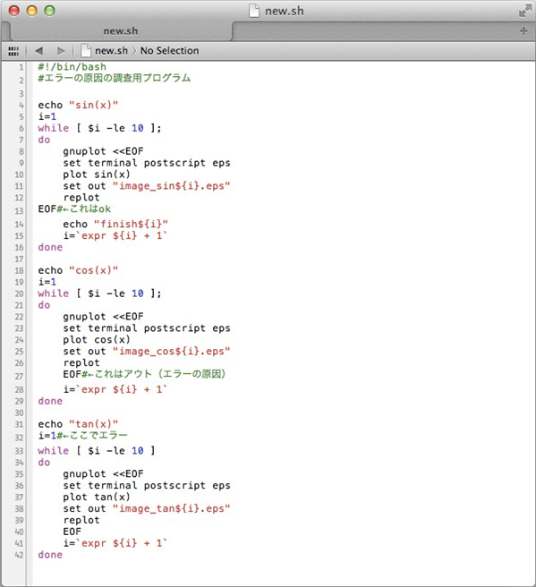
Shell Script と gnuplotを使ったループ処理
Shell Script と gnuplotを使えばループ処理も可能
だが、このように書くとエラーを起こすので注意！

Slide 31
複数のプログラムの起動例( )
①1から指定の数までの二乗を計算するプログラム
②ファイルを読み取り,図に保存(eps)するプログラム
Step1
←①実行権限をあげる
②プログラム実行

Slide 32
複数のプログラムの起動例( )
①1から指定の数までの二乗を計算するプログラム
②ファイルを読み取り,図に保存(eps)するプログラム
Step2
←③C++のプログラムが実行

Slide 33
複数のプログラムの起動例( )
①1から指定の数までの二乗を計算するプログラム
②ファイルを読み取り,図に保存(eps)するプログラム
Step3
④結果がテキストに保存

Slide 34
複数のプログラムの起動例( )
①1から指定の数までの二乗を計算するプログラム
②ファイルを読み取り,図に保存(eps)するプログラム
Step4
⑥ファイルを読み込む
←⑤gnuplotが実行

Slide 35
複数のプログラムの起動例( )
①1から指定の数までの二乗を計算するプログラム
②ファイルを読み取り,図に保存(eps)するプログラム
Step5
⑦epsで図に保存

Slide 36

ご清聴ありがとうございました！
参考にしたＷＥＢサイト（2013.2/10 UTC 9:02）http://www.k4.dion.ne.jp/~mms/unix/shellscript/index.html

